Slide 2
মোঃ কওছার আলী
সহকারী শিক্ষক
দুর্লভপুর সরঃ প্রাথঃ বিদ্যালয়
হরিণাকুন্ডু,ঝিনাইদহ।
শ্রেণিঃ ৪র্থ
বিষয়ঃ বাংলা

Slide 3
পূর্ব পাঠের আলোচনা ও আজকের পাঠ ঘোষণা

Slide 4
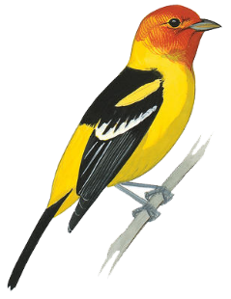
আমাদের আজকের পাঠের বিষয়ও
পাখির জগৎ
পাঠ্যাংশঃ পানির সাথে সখ্য যার -----------পরিবেশকে সুন্দর রাখে।

Slide 5
শিখনফল
শোনা- ১.১.১ যুক্তব্যঞ্জন সহযোগে গঠিত শব্দ শুনে বুঝতে পারবে।
১.২.১ উচচারিত পঠিত বাক্য শুনে বলতে পারবে।
১.৩.১ নির্দেশনা শুনে বুঝতে পারবে।
১.৩.৫ প্রশ্ন শুনে পালন করবে।
বলা- ১.১.১ যুক্তবর্ণ সহযোগে তৈরি শব্দ শুদ্ধভাবে বলতে পারবে।
১.২.১ যুক্তব্যঞ্জন সহযোগে তৈরি শব্দ স্পষ্ট শুদ্ধভাবে বলতে পারবে।
১.৩.৬ শুদ্ধ উচচারনণে প্রশ্ন করতে ও উত্তর দিতে পারবে।
পড়া- ১.৩.১ যুক্তব্যঞ্জন সংবলিত শব্দ পড়তে পারবে।
১.৫.২ বিরাম চিহ্ন দেখে সাবলীলভাবে পড়তে পারবে।
২.৪.৪ গল্প পড়ে বিষয় বুঝতে পারবে।
লেখা- ১.৪.১ যুক্তব্যঞ্জন ভেঙে লিখতে পারবে।
১.৬.১ পাঠে ব্যবহ্নত শব্দ দিয়ে নতুন নতুন বাক্য লিখতে পারবে।
১.৫.২ পাঠ বহির্ভূত শব্দ দিয়ে নতুন নতুন বাক্য লিখতে পারবে।
৩.১.২ পরিচিত পরিবেশ সম্পর্কে অনুচ্ছেদ লিখতে পারবে।

Slide 6
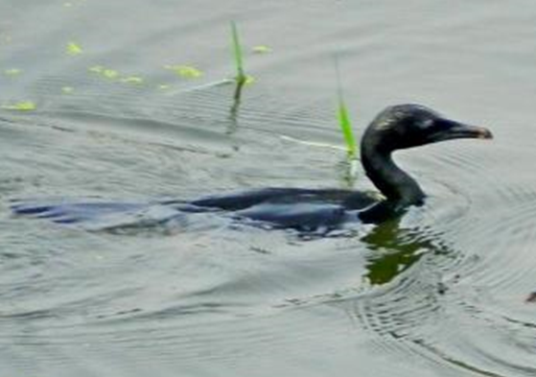
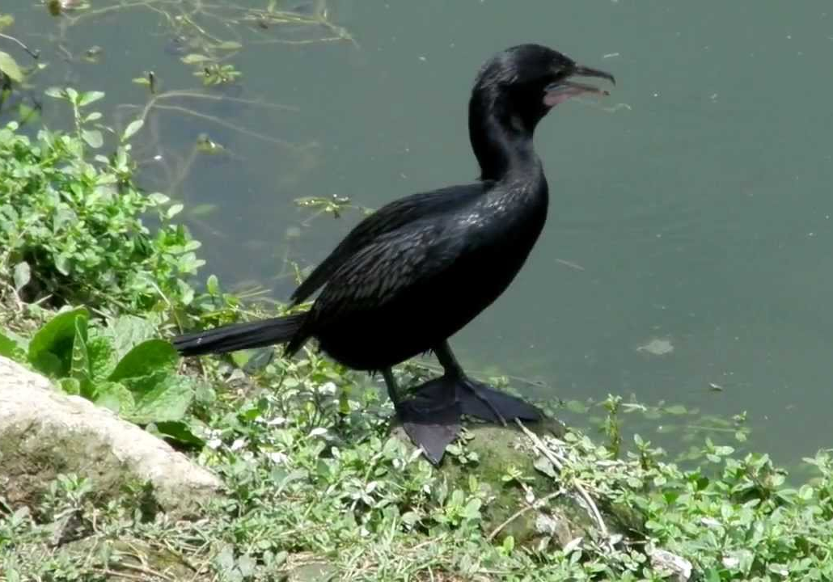
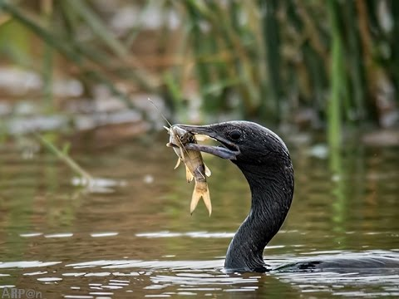
এই পাখিটির নাম কী বলো।
পানির সাথে সখ্য যার, সেই পাখিটির নাম পানকৌড়ি। পুকুর, খাল ও বিল এদের বিচরণক্ষেত্র। কুচকুচে কালো এই পাখি ডুব
দিয়ে তিন মিটার পর্যন্ত সাঁতরাতে পারে। এদের পায়ের পাতা হাঁসের মত। এরা জলজ কীটপতঙ্গ খেতে ভালোবাসে।

Slide 7
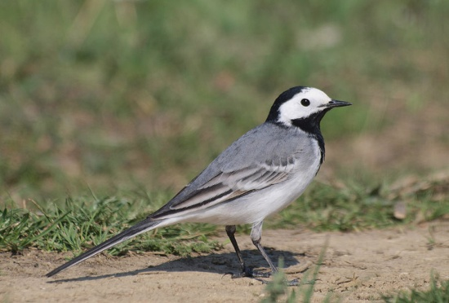
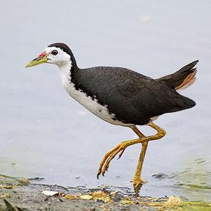
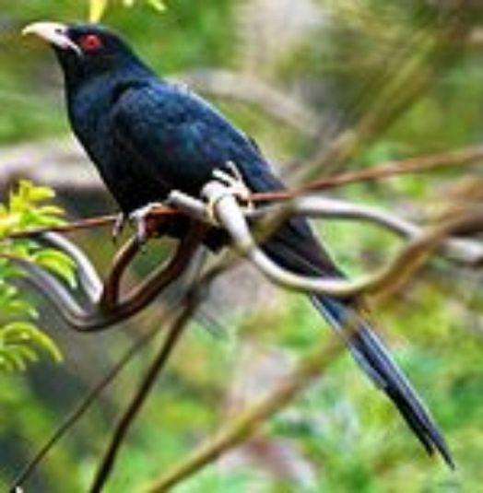
বাংলাদেশে আরও অনেক পাখি আছে।
খঞ্জনা
এই পাখিটির নাম কী?
ডাহুক
এই পাখিটির নাম কী?
কোকিল
এই পাখিটির নাম কী?

Slide 8
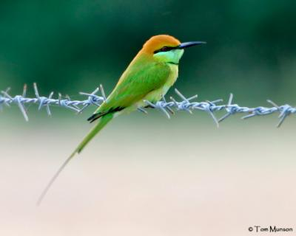
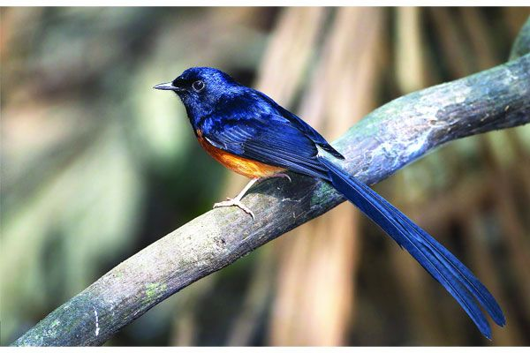
বাঁশপাতি
এই পাখিটির নাম কী?
এই পাখিটির নাম কী?
শ্যামা
ধনেশ
এই পাখিটির নাম কী?

Slide 9
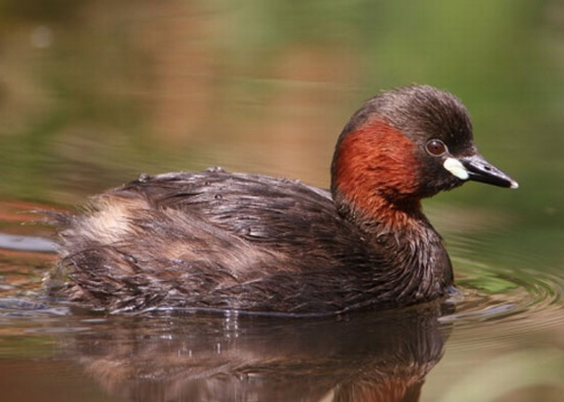
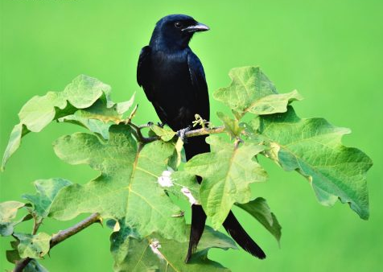
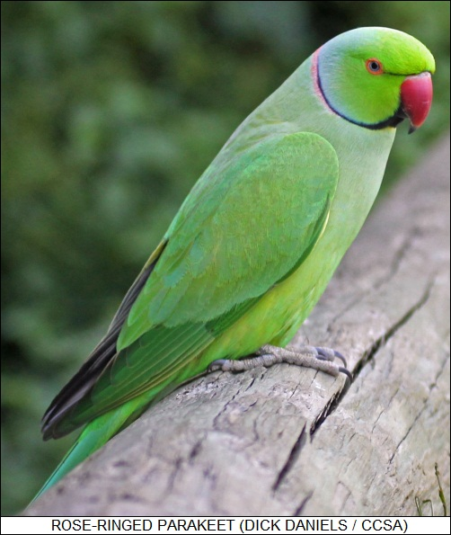
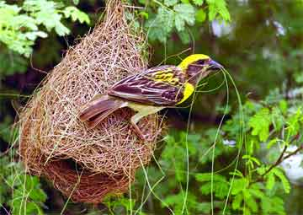
এই পাখিটির নাম কী?
পানডুবি
এই পাখিটির নাম কী?
ফিঙে
এই পাখিটির নাম কী?
টিয়া
বাবুই
এই পাখিটির নাম কী?
মা বলেন, পাখিরা মানুষের বন্ধু। এরা অনেক উপকারী। কিছু কিছু পাখি পরিবেশকে সুন্দর রাখে।

Slide 10
শিক্ষক
শিক্ষার্থী সরব পাঠ
শিক্ষার্থী
শিক্ষার্থী সরব পাঠ
শিক্ষার্থীদের নিরব পাঠ ও সারসংক্ষেপ

Slide 11
পাঠ্যাংশে কোনো নতুন শব্দ থাকলে বলো।
লোকালয়
জনপদ
নাশ
ধ্বংস

Slide 12
যুক্তবর্ণ গুলো দেখি ও যুক্ত বর্ণ দিয়ে গঠিত শব্দগুলো পড়ি ও লিখি।
লম্বা
ম্ব
ম
ব
থাম্বা, কম্বল

Slide 13
সঠিক উত্তরটি খাতায় লেখ।
দলীয় কাজ
১। পুকুর, খাল ও বিল কোন পাখির বিচরণক্ষেত্র ?
ক) পানডুবি খ) পানকৌড়ি গ) ডাহুক ঘ) ফিঙে
২। পানকৌড়ি খেতে ভালোবাসে-
ক) মাছ খ) মাংস গ) কীটপতঙ্গ ঘ) গাছের পাতা
৩। ঘরের পাখি হচ্ছে--------।
ক) দোয়েল খ) ময়না গ) শালিক ঘ) চড়ুই
৪। পাঠ্য অংশটুকু কী বিষয় নিয়ে লেখা?
ক) নদী খ) পাহাড় গ) প্রাণী ঘ) পাখি
৫। পাখিরা পরিবেশকে-
ক) নষ্ট করে খ) দূষণ করতে গ) সবুজ রাখে ঘ) সুন্দর রাখে





তোমাদের উত্তরগুলো মিলায়ে নাও।

Slide 14
জোড়ায় কাজ
প্রশ্ন দুইটির উত্তর খাতায় লিখ।
(ক) পানির সাথে সখ্য সেই পাখিটির নাম কী?
(খ) পাখিদেরকে মানুষের বন্ধু বলা হয় কেন?

Slide 15
একক কাজ
ঘরের ভিতরের শব্দগুলো খালি জায়গায় বিসিয়ে বাক্য তৈরি করো।
সুন্দর
পানকৌড়ির
বন্ধু
বনের
প্রকৃতির
বাহারি
(ক) হাঁসের মত পা --------------।
(খ) পাখিরা মানুষের--------।
(গ) কিছু কিছু পাখি পরিবেশকে---------- রাখে।

Slide 16
বাড়ির কাজ
পাখিরা কীভাবে পরিবেশকে সুন্দর রাখে? পাঁচটি বাক্যে লিখে নিয়ে আসবে।

Slide 17
ধন্যবাদ

